Slide 1
О поэтапном внедрении программ непрерывного интегрированного медицинского образования и элективных курсах по биобезопасности
руководитель управления медицинского образования ДНЧР МЗ РК
Изденов А.К.

Slide 2
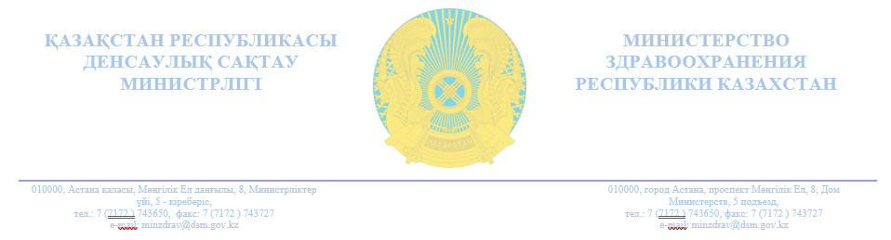
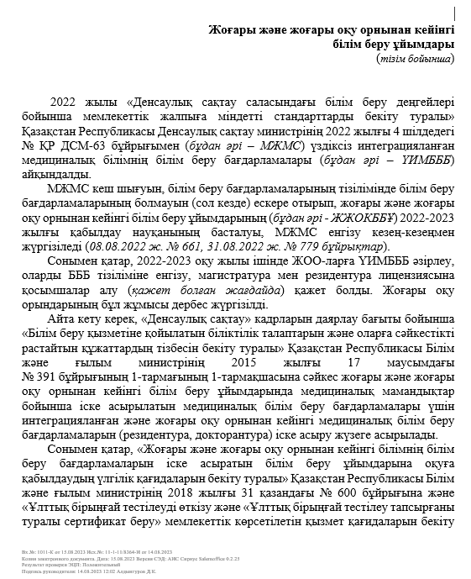
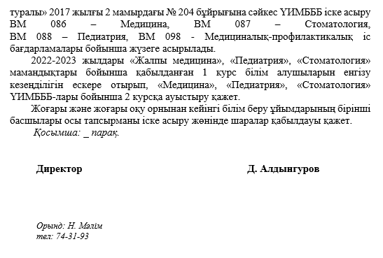

Slide 3
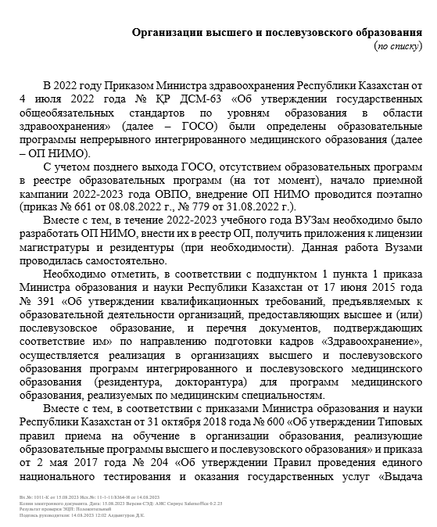
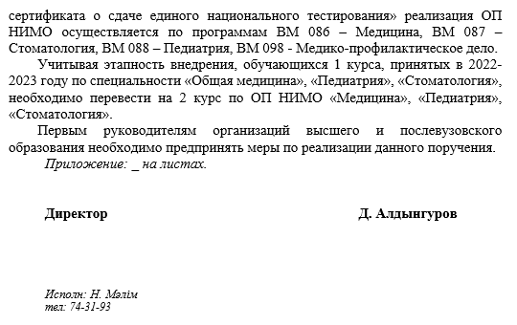

Slide 4
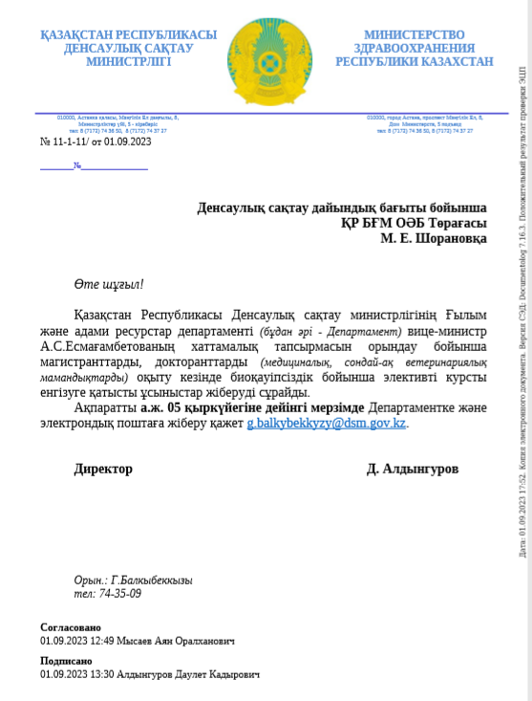
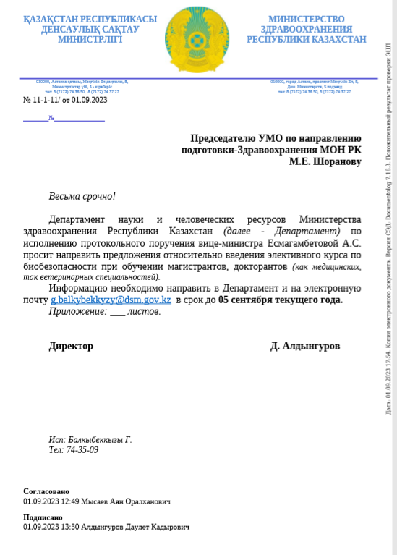

Slide 5
ПРОЕКТ РЕШЕНИЯ:
Организациям образования, реализующим ОП НИМО обеспечить соблюдение квалификационных требований к образовательной деятельности приказа Министра образования и науки Республики Казахстан от 17 июня 2015 года № 391.
Обучающихся, принятых в 2022 году на образовательные программы с сокращенными сроками обучения на программы НИМО не переводить.
Предложения по элективным курсам по биобезопасности при обучении магистрантов, докторантов направить на электронную почту umo.rums.med@gmail.com до 15 сентября т.г.

